Slide 1
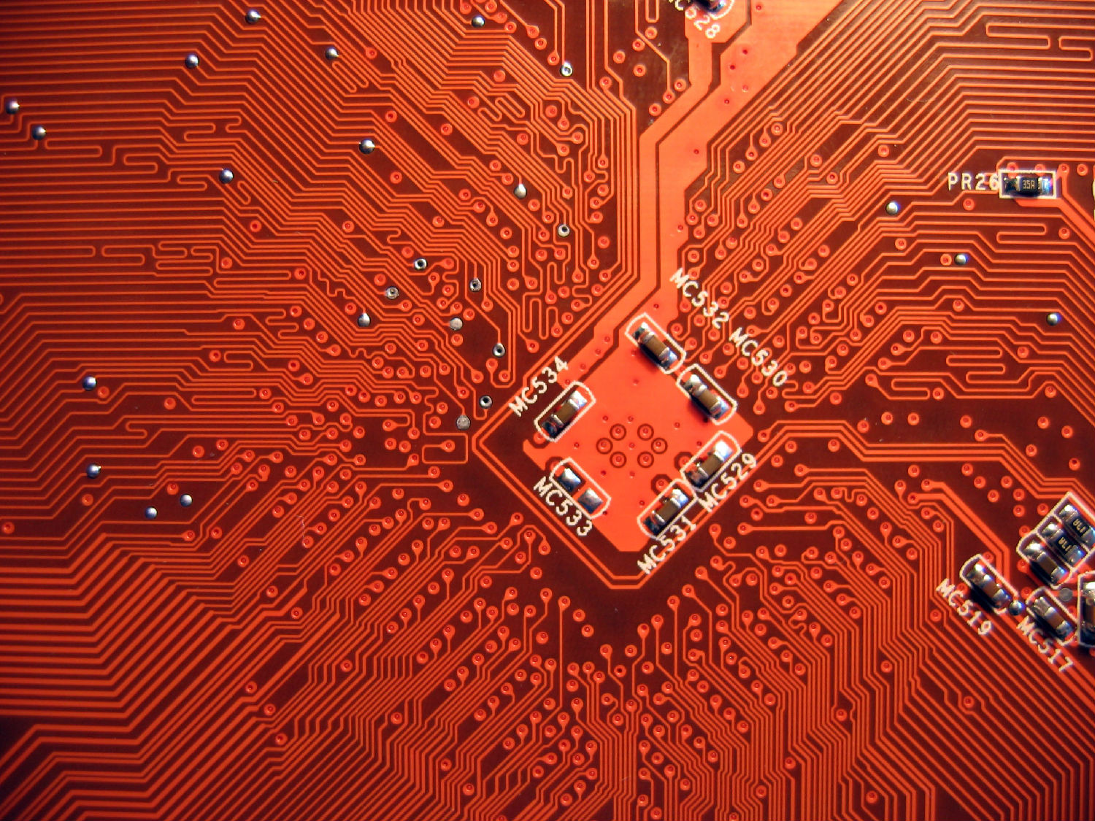
集成电路的设计流程
制作：蒋昭柏

Slide 2
目录
PART One
PART Two
集成电路设计概述
集成电路的设计阶段
PART Three
PART Four
集成电路的设计方法
集成电路的设计工具

Slide 3
集成电路设计概述
PART ONE

Slide 4
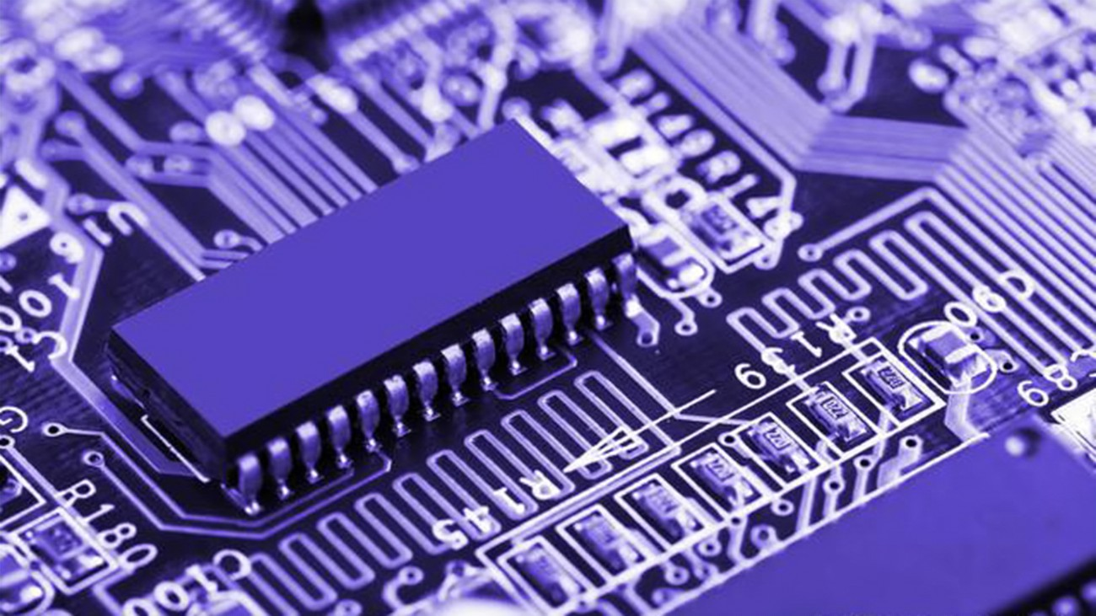
集成电路的定义
集成电路是一种微型电子器件，通过将大量的电子器件集成在一个小型的半导体晶片上，实现特定的功能。
集成电路是现代电子技术的基础，广泛应用于各种电子产品和设备中。
集成电路的设计和制造涉及到多个领域，包括电子工程、材料科学、计算机科学等。
集成电路的发展推动了信息技术的进步，对人类的生活产生了深远的影响。

Slide 5
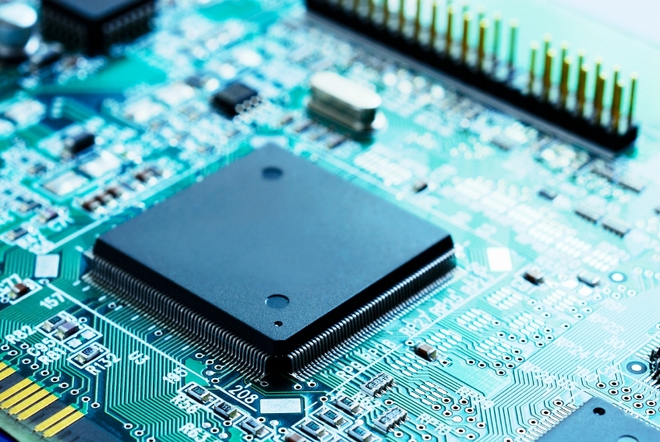
设计流程的重要性
集成电路设计是现代电子技术的基础，其设计流程直接影响产品的性能和成本。
设计流程的优化可以降低设计成本，提高设计效率，缩短产品上市时间。
设计流程的规范化和标准化有助于提高设计质量，降低设计风险。
设计流程的创新可以推动集成电路技术的进步，为产业发展提供新的动力。

Slide 6
设计流程的演变
01
02
03
04
早期设计流程：手工绘制电路图，人工检查电路错误
计算机辅助设计（CAD）：使用计算机辅助设计软件，提高设计效率
电子设计自动化（EDA）：使用EDA工具，实现从设计到制造的自动化
现代设计流程：基于IP复用的设计方法，提高设计质量和效率

Slide 7
集成电路的设计阶段
PART TWO

Slide 8
需求分析
确定设计目标和要求
制定设计方案和实现方法
01
04
分析系统功能和性能需求
评估设计风险和成本
02
05
确定设计约束和限制条件
编写需求文档和设计规范
03
06

Slide 9
架构设计
确定芯片的功能和性能要求
设计芯片的架构和模块划分
制定芯片的接口和通信协议
1
2
3
评估芯片的成本和性能指标
优化芯片的架构和模块设计，以满足功能和性能要求
4
5

Slide 10
逻辑设计
01
02
03
04
05
逻辑设计是集成电路设计的重要阶段，主要任务是根据需求制定电路的逻辑功能。
逻辑设计通常包括电路结构设计、逻辑优化和仿真验证等步骤。
电路结构设计是指根据需求设计出电路的拓扑结构，包括电路的输入输出端口、内部逻辑单元和连接关系等。
逻辑优化是指对电路结构进行优化，以提高电路的性能和可靠性，包括面积优化、速度优化和功耗优化等。
仿真验证是指通过仿真工具对电路进行功能验证和性能评估，以确保电路满足设计要求。

Slide 11
物理设计
01
02
03
04
布局规划：确定芯片的布局和布线方案
布线优化：优化布线，降低寄生电阻和寄生电容
寄生参数提取：提取寄生参数，用于后仿真和验证
版图生成：生成GDSII文件，用于制造和测试

Slide 12
验证与测试
01
02
03
04
功能验证：检查电路是否满足设计要求
性能测试：评估电路的性能指标，如速度、功耗等
可靠性测试：评估电路的可靠性，如抗干扰能力、使用寿命等
兼容性测试：检查电路与其他设备的兼容性，如与其他芯片的接口是否匹配等

Slide 13
集成电路的设计方法
PART THREE

Slide 14
自顶向下设计
01
02
设计目标：定义电路的功能和性能要求
模块划分：将电路划分为多个功能模块
03
04
模块设计：对每个模块进行详细设计
模块集成：将各个模块集成为一个完整的电路
05
06
仿真验证：使用仿真工具验证电路的功能和性能
物理实现：将电路转化为实际的物理结构

Slide 15
自底向上设计
设计目标：实现特定功能或性能的集成电路
设计步骤：从最底层的晶体管开始，逐步向上设计电路模块、子系统，直至整个系统
01
02
设计方法：采用自底向上的设计方法，逐步细化和优化电路结构
设计工具：使用EDA（电子设计自动化）工具，如Cadence、Synopsys等，进行电路设计和仿真
03
04
设计验证：通过仿真和测试，确保电路性能和功能满足设计要求
设计优化：在满足设计要求的前提下，对电路进行优化，提高性能和降低成本
05
06

Slide 16
混合设计方法
设计数字和模拟电路模块
优点：提高集成度和性能，降低功耗和成本
仿真和验证
确定设计目标和要求
概念：将数字电路和模拟电路相结合的设计方法
应用领域：消费电子、通信、医疗、汽车等
分析和优化电路结构
设计步骤：
集成数字和模拟电路模块

Slide 17
集成电路的设计工具
PART FOUR

Slide 18
电子设计自动化（EDA）工具
01
02
功能：用于集成电路的设计、仿真、验证等
主要类型：电路设计工具、仿真工具、验证工具等
03
04
代表软件：Cadence、Mentor Graphics、Synopsys等
发展趋势：智能化、自动化、云端化等

Slide 19
仿真工具
01
02
功能：用于验证集成电路设计的正确性和性能
常用工具：HSpice、Cadence、Mentor Graphics等
03
04
仿真类型：功能仿真、时序仿真、功耗仿真等
仿真步骤：建立模型、设置参数、运行仿真、分析结果等

Slide 20
测试工具
01
02
03
04
测试设备：用于测试集成电路性能和功能的设备，如示波器、逻辑分析仪等。
测试软件：用于测试集成电路的软件，如测试程序、仿真软件等。
测试方法：用于测试集成电路的方法，如功能测试、性能测试等。
测试标准：用于测试集成电路的标准，如行业标准、国家标准等。

Slide 21
集成电路的设计挑战
PART FIVE

Slide 22
功耗问题
01
02
功耗是集成电路设计的关键因素之一，直接影响到产品的性能和成本。
随着技术的进步，集成电路的功耗问题越来越严重，需要采取有效的方法来降低功耗。
03
04
功耗问题涉及到电路设计、工艺技术、材料选择等多个方面，需要综合考虑。
降低功耗的方法包括优化电路结构、采用低功耗工艺、使用新型材料等。

Slide 23
成本问题
01
02
03
04
设计成本：集成电路设计需要大量的人力、物力和财力投入
制造成本：集成电路制造需要昂贵的设备和材料，成本较高
测试成本：集成电路测试需要专业的设备和技术，成本较高
维护成本：集成电路需要定期维护和更新，成本较高

Slide 24
性能问题
A
B
C
D
功耗：随着集成电路的规模和复杂性增加，功耗问题越来越严重
性能瓶颈：随着工艺技术的进步，性能瓶颈逐渐从晶体管尺寸转向系统架构和算法
设计复杂度：随着集成电路的规模和复杂性增加，设计复杂度也越来越高
验证和测试：随着集成电路的规模和复杂性增加，验证和测试的难度也越来越大

Slide 25
集成电路的设计趋势
PART SIX

Slide 26
集成度越来越高
01
随着科技的发展，集成电路的集成度越来越高，性能越来越强大。
集成电路的设计趋势也朝着更高集成度、更小体积的方向发展。
02
03
集成电路的设计越来越复杂，需要更多的专业知识和技能。
集成电路的设计趋势也受到市场需求和技术发展的影响，需要不断更新和改进。
04

Slide 27
设计方法不断创新
采用先进的设计工具和软件，提高设计效率和质量
采用模块化、可重用的设计方法，降低设计成本和风险
采用系统级设计方法，提高集成度和性能
采用人工智能和机器学习技术，提高设计自动化程度和智能化水平

Slide 28
设计工具不断升级
设计软件：从早期的手工设计到现代的EDA软件，设计工具不断升级，提高了设计效率和质量。
仿真工具：从简单的电路仿真到复杂的系统仿真，仿真工具的不断升级，提高了设计的准确性和可靠性。
验证工具：从早期的功能验证到现代的形式验证，验证工具的不断升级，提高了设计的安全性和稳定性。
设计方法：从传统的设计方法到现代的基于模型的设计方法，设计方法的不断升级，提高了设计的灵活性和可扩展性。

Slide 29

THANK YOU

